Slide 1
Domov pro seniory a domov se zvláštním režimem v Kopřivnici
Jiří Navrátil, MBA
30. 1. 2020

Slide 2
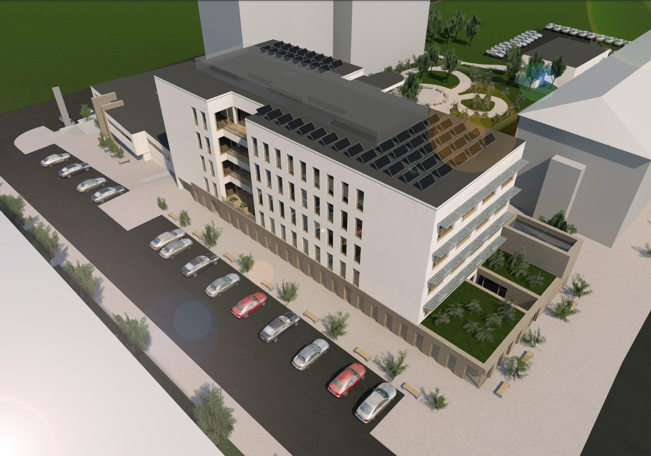
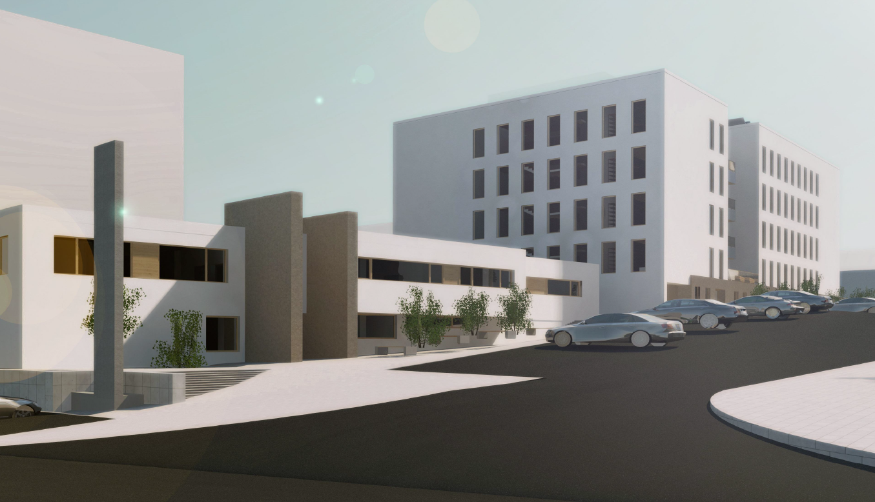
Cíl projektu
Řešit nedostatečnou kapacitu lůžek a zlepšit kvalitu péče o naše dříve narozené spoluobčany ve spádové oblasti města Kopřivnice. Chceme vytvořit nové ubytovací a provozní prostory domova pro seniory a domova se zvláštním režimem odpovídající dnešním nárokům a standardům poskytované péče.
Vizualizace dle studie
Vizualizace dle studie

Slide 3
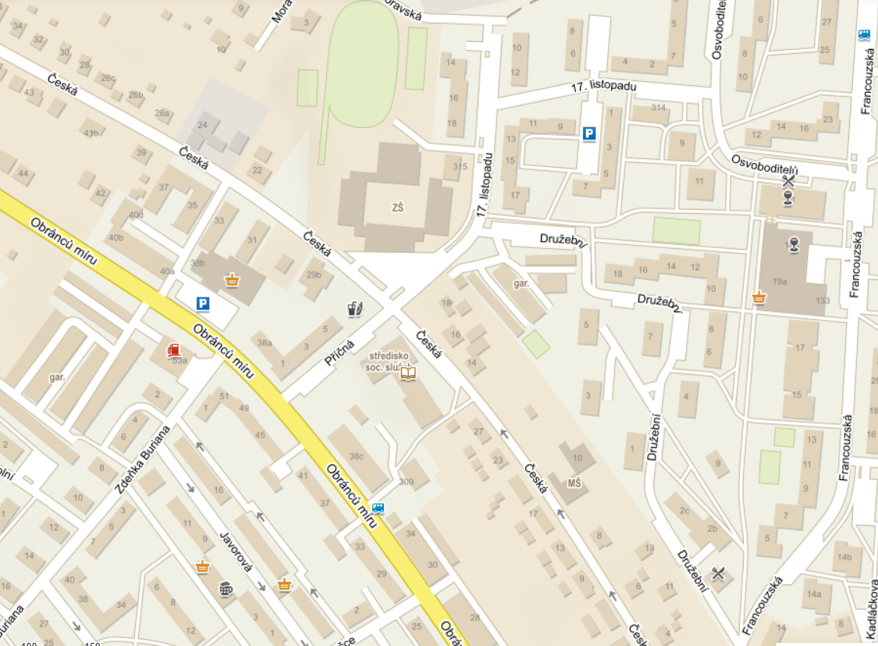
Umístění objektu
Nový domov pro seniory a DZR bude umístěn na parcelách č. 508/6, 511, 517/1, 508/2, 516/1, 516/3, 517/5, 517/4 v k.ú. Kopřivnice mezi ulicemi Obránců míru, Příčná a Česká.

Slide 4
Kapacity
Celková kapacita objektu bude 84 lůžek,
32 lůžek pro službu Domova pro seniory
52 lůžek pro služby Domova se zvláštním režimem.
Kapacita může být navýšena o dalších 6 dočasných lůžek. Tato lůžka neslouží pro stálé ubytování klientů a jsou umístěny v odlehčovacích pokojích. Tyto pokoje budou primárně osazeny jedním lůžkem, avšak prostor umožňuje využití až dvou dočasných lůžek v pokoji.

Slide 5
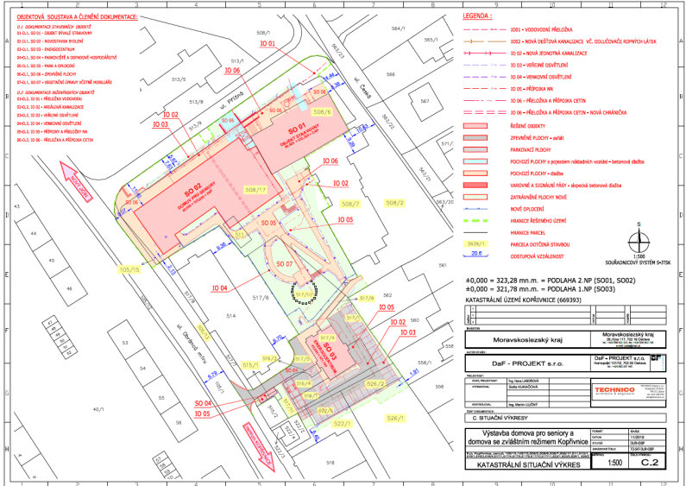

Slide 6
Koncepce
Vytvoření příjemného prostředí pro klienty i zaměstnance
Moderní standard pro tento typ zařízení
Eliminace klasických dlouhých chodeb s minimem denního světla
Přestavba současného objektu stravovny a výstavba nového objektu bydlení a kaple
Ubytovací objekt tvořen jednoduchou kubickou hmotou, tvarovanou dispozičním uspořádáním tak, aby pokoje, chodby a společenské místnosti byly optimálně rozmístěny a navzájem se podporovaly
Redukce současného gastronomického provozu z 500-ti na 150 jídel
Nájemní prostor (kadeřnictví) bude zachován a bude i nadále plně prospěšný pro celkový provoz areálu.

Slide 7
Financování projektu
Prvotní odhad nákladů 120 mil. Kč
Po rozpracování objemové studie činil odhad nákladů 198 mil. Kč vč. DPH
Po jednáních s projektantem a připomínkováním studie byly náklady upraveny na zatím konečných 243 mil. Kč vč. DPH
Nyní je zpracovávána projektová dokumentace pro společné územní a stavební řízení, konečný rozpočet projektu bude znám až po dopracování prováděcí projektové dokumentace v 05/2020
Kraj požádal o dotaci ve výši 50 mil. Kč z programu MPSV Rozvoj a obnova materiálně technické základny sociálních služeb 2016-2022
Překážkou získání dotace je skutečnost, že žadatel není vlastníkem stavbou dotčených pozemků včetně staveb.

Slide 8
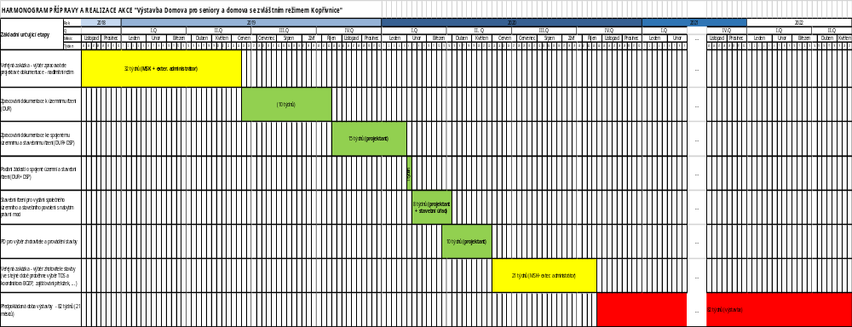
Harmonogram přípravy a realizace
  Dokončení projektové přípravy: 05/2020
  Zahájení stavby: 09/2020
  Dokončení stavby: 04/2022 stavba, vybavení 05/2022

Slide 9
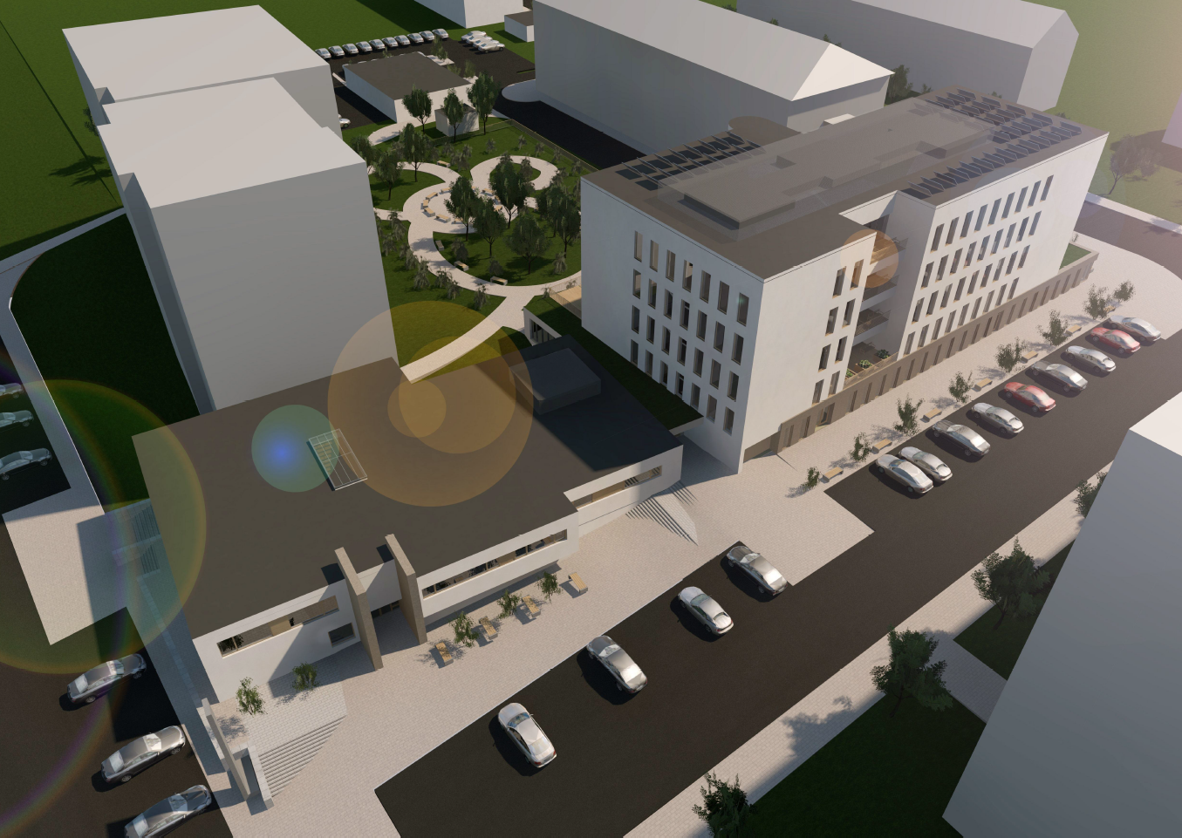
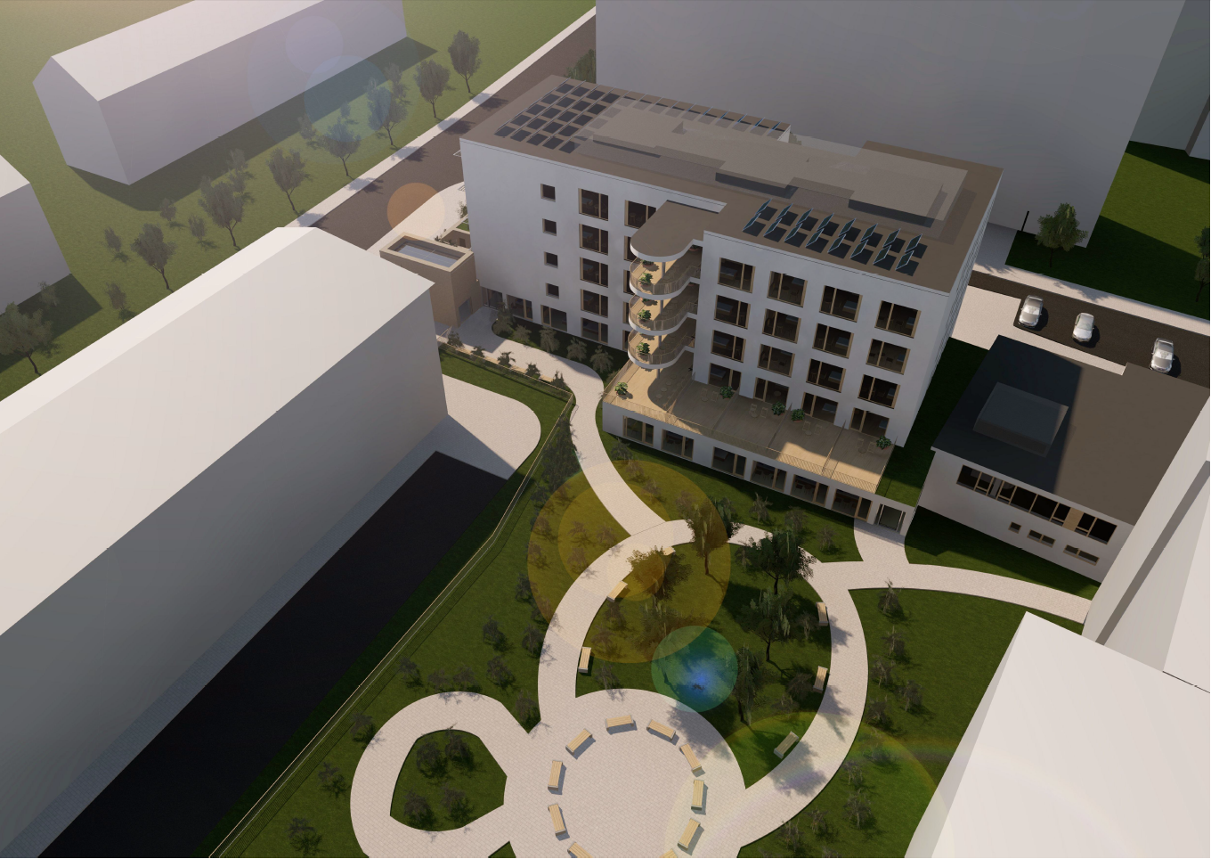
Vizualizace dle studie

Slide 10
Vizualizace dle studie

Slide 11
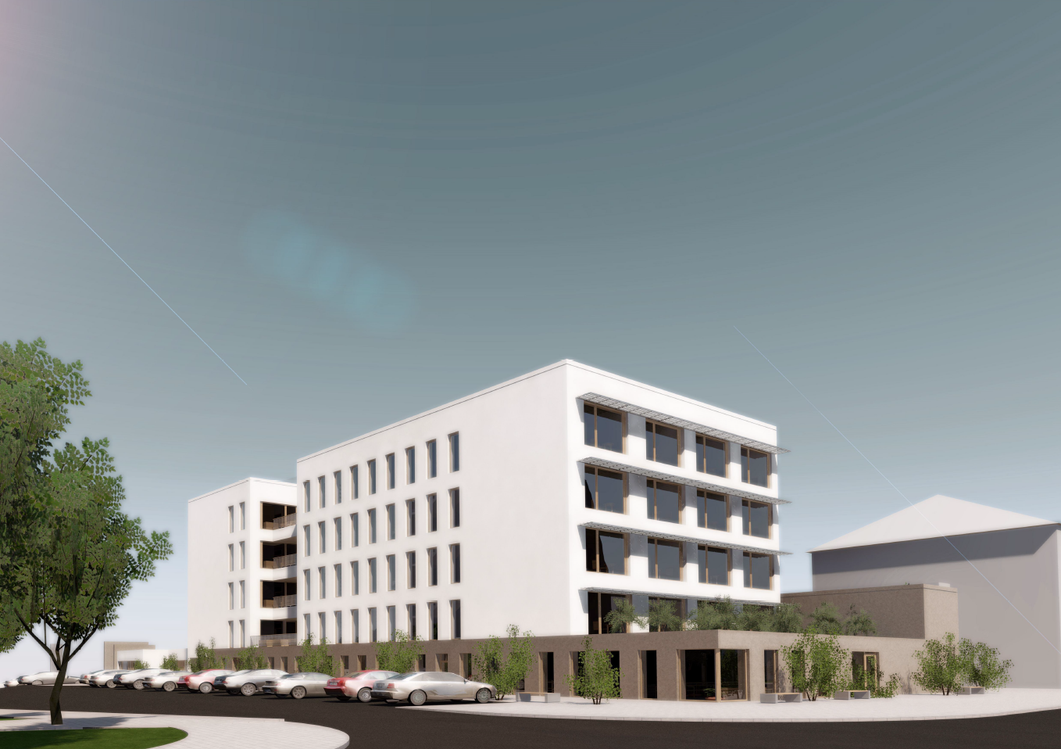
Vizualizace dle studie

Slide 12
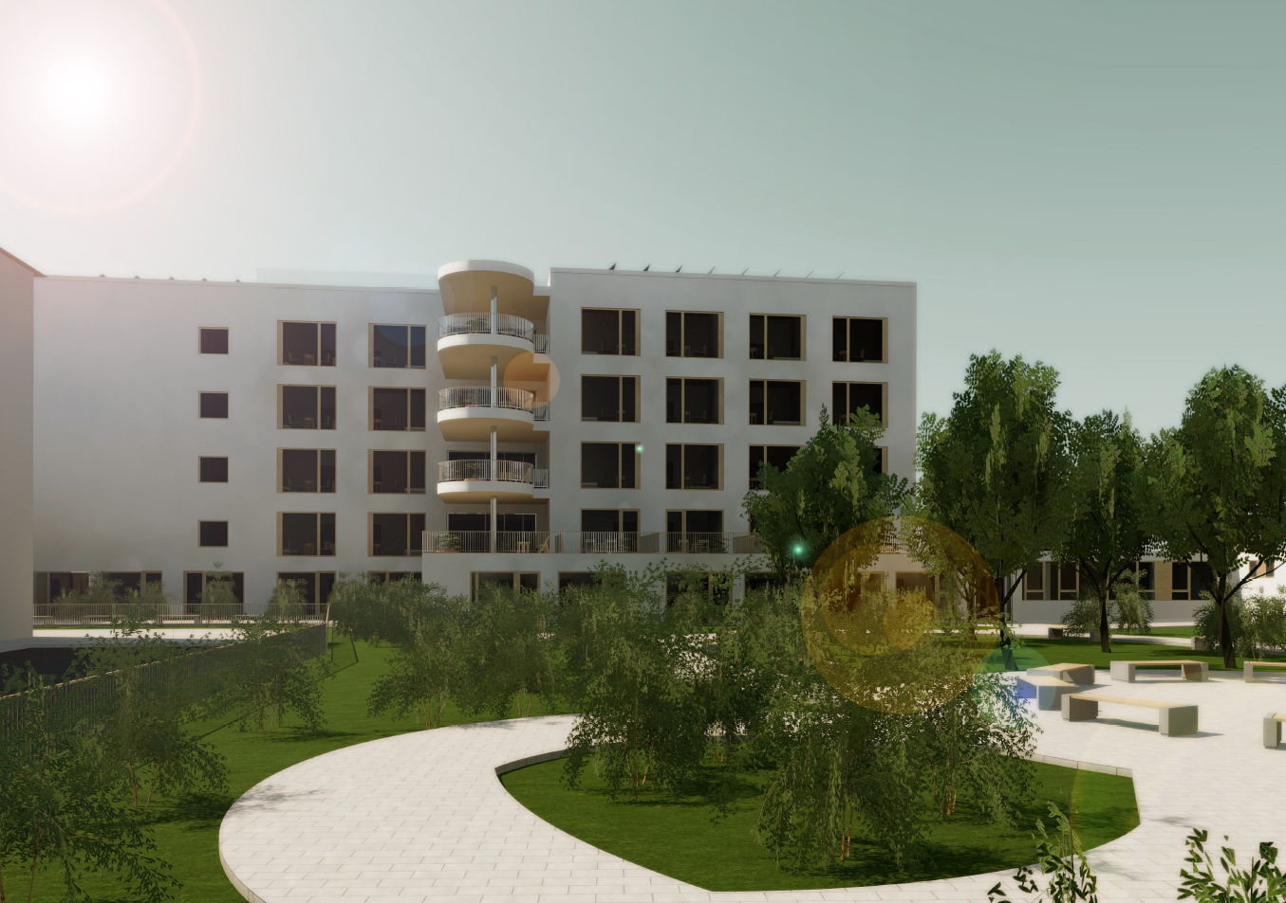
Vizualizace dle studie

Slide 13
Děkuji za pozornost

